Slide 1
Menta

Slide 2

Menta este un gen de aproximativ 25-30 specii de plante (aromatice și unele medicinale) din familia Lamiaceae, răspândite la nivel mondial, șapte în Australia, una în America de Nord și celelalte în Europa și Asia.

Slide 3
Speciile de mentă care se folosesc în vindecare nu cresc spontan, majoritatea speciilor sălbatice nu au calitățile medicinale ale așa-numitei "mente bune". Prin "mentă bună" se înțelege, de fapt, o serie de trei specii de mentă (care la rândul lor au sute de varietăți). Acestea sunt menta de apă, menta dulce și hibridul primelor două: menta piperită care este cea mai folosită specie în prezent. Toate aceste specii de mentă sunt foarte aromate. În general, Menta piperită poate substitui orice tip de mentă, dar nu și invers.

Slide 4
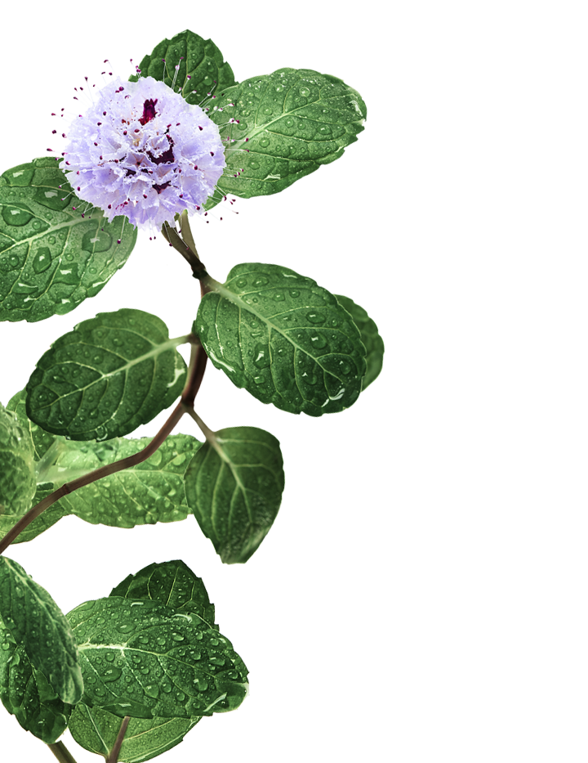
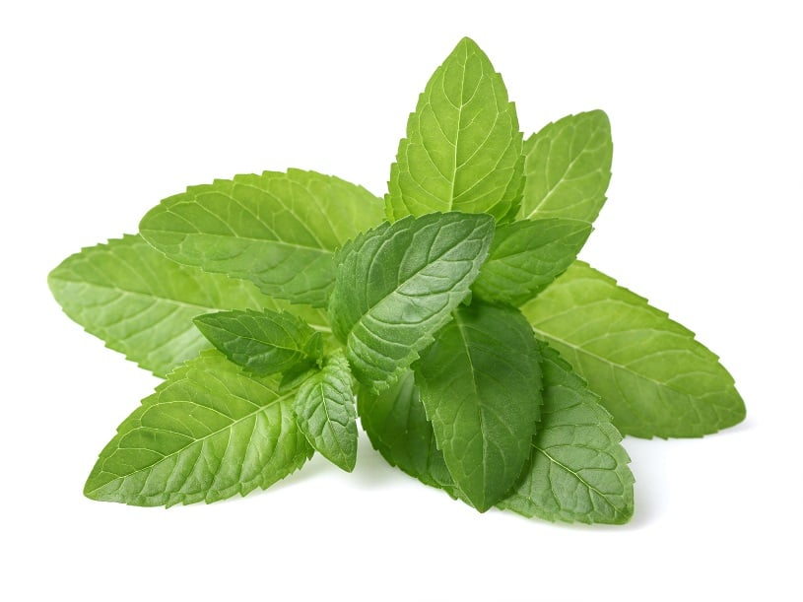
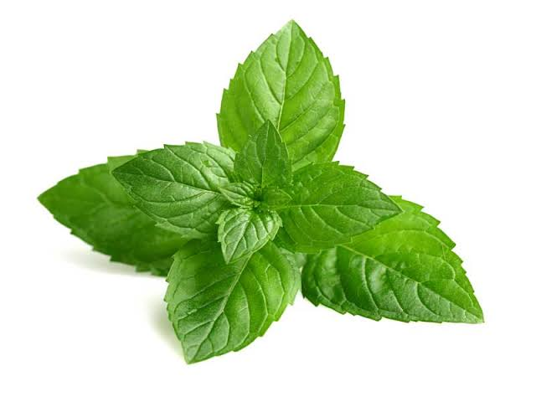
Mentă de apă
Mentă dulce
Mentă piperită

Slide 5
Mulțumim pentru atenție!

